Slide 1
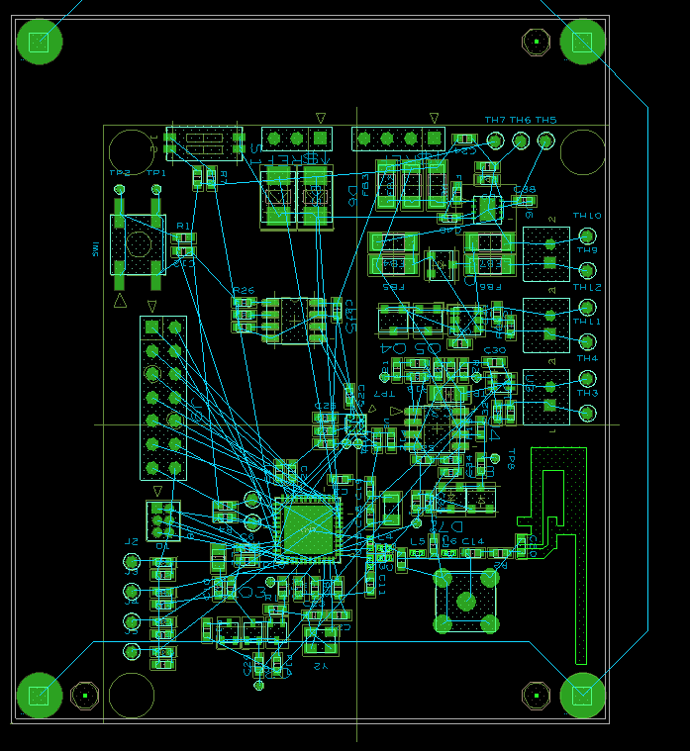

WSM P1 배치도
회사 로고 위치는
뒷면의 U2 아래 위치
WSM Board Rev. P1
1.2cm
S1
J6
J7
TH6
TH7
TH5
TP1
TP2
D9
TH9
SW1
D5
D6
U6
J11
U7
TH10
TH11
U5
J12
77cm
J9
U3
TH12
TH3
U4
J10
65cm
U2
TH4
J8
U1
1cm
PCB
Ant.
J2
J1
J3
J4
J5
1.4cm
55cm
65cm

